Slide 1
Влияние идей Клаузевица на современную военную мысль
Выполнил: Бровин артем Алексеевич
Науч.РУКОВОДИТЕЛЬ: ЛАВРИКОВА Наталия игоревна

Slide 2
Биография
Карл Филипп Готтлиб фон Клаузевиц (1780-1831) был прусским генералом и военным теоретиком, наиболее известным своим трудом "О войне".
Родился 1 июня 1780 года в Бурге, недалеко от Магдебурга, в семье лейтенанта прусской армии. В 12 лет поступил на военную службу кадетом в 34-й пехотный полк. Участвовал в кампаниях против революционной Франции (1793-1795). В 1801 году поступил в Общевойсковой институт в Берлине, где учился под руководством Герхарда фон Шарнхорста. Участвовал в войне против Наполеона в 1806 году, попал в плен и провел год во Франции. После освобождения участвовал в реформировании прусской армии. В 1810 году стал профессором Военной академии в Берлине. В 1812 году, не желая воевать на стороне Наполеона против России, перешел на русскую службу. Участвовал в Отечественной войне 1812 года и заграничных походах русской армии 1813-1814 годов. После войны вернулся на прусскую службу, стал начальником штаба корпуса. В 1818-1830 годах служил директором Военной академии в Берлине. Умер 16 ноября 1831 года в Бреслау (ныне Вроцлав, Польша) от холеры. Его главный труд "О войне" был опубликован посмертно его женой в 1832-1834 годах.
Клаузевиц известен как один из наиболее влиятельных военных теоретиков, его идеи оказали огромное влияние на развитие военной мысли

Slide 3
Основные идеи Клаузевица о сущности войны
Война как продолжение политики "Война есть не что иное, как продолжение государственной политики иными средствами" Военные действия подчинены политическим целям
Триединство войны Народ: эмоциональный компонент (страсть, ненависть) Армия: случайность и вероятность (творческий дух командования) Правительство: рациональный элемент (политическая цель)
Абсолютная и реальная война Абсолютная война: теоретическая концепция тотальной войны Реальная война: ограничена политическими, экономическими и социальными факторами
Центр тяжести Ключевой источник силы противника, на который нужно направить основные усилия
Оборона и наступление Оборона - сильнейшая форма ведения войны Наступление необходимо для достижения цели
Кульминационная точка победы Момент, после которого продолжение наступления становится невыгодным

Slide 4
Ключевые концепции в теории Клаузевица
Трение в войне • Непредвиденные трудности, замедляющие или препятствующие выполнению планов • "Всё в войне просто, но самое простое в войне – трудно" • Включает физические и психологические факторы
Туман войны • Неопределенность в понимании ситуации из-за неполной или неточной информации • Влияет на принятие решений командованием • Подчеркивает важность разведки и гибкости планирования
Кульминационная точка победы • Момент, когда атакующая сторона достигает максимума своих возможностей • После этой точки продолжение наступления становится невыгодным или опасным • Важность своевременного перехода к обороне или закреплению достигнутых успехов
Взаимодействие моральных и физических факторов • Моральные факторы (мотивация, лидерство) так же важны, как и физические (численность, вооружение) • "Моральные силы составляют одну из важнейших тем военного искусства"
Гений полководца • Способность принимать правильные решения в условиях неопределенности • Сочетание интуиции, опыта и рационального мышления
Связь теории и практики • Теория должна служить руководством для практики, но не заменять её • Важность критического мышления и адаптации к конкретным обстоятельствам

Slide 5
Влияние идей Клаузевица на современную военную мысль
Война как продолжение политики другими средствами: Клаузевиц считал, что война не является самоцелью, а инструментом достижения политических целей. Эта концепция остается основополагающей в современной военной стратегии, где военные действия рассматриваются как часть комплексного подхода к решению политических задач.
Центральное значение стратегии: Клаузевиц подчеркивал важность стратегического планирования, которое должно учитывать не только военные, но и политические, экономические и социальные факторы. В современном мире, где войны часто ведут в условиях неопределенности и высокой информационной насыщенности, стратегическое мышление приобретает еще большее значение.
Маневренность и гибкость: Клаузевиц считал, что успех в войне зависит от маневренности и гибкости войск. Он подчеркивал важность быстрого реагирования на изменения обстановки и умения адаптироваться к новым условиям. В современном мире, где технологии развиваются стремительно, эта идея приобретает особую актуальность.
Значение морального фактора: Клаузевиц признавал важность морального духа войск, подчеркивая, что победа часто зависит не только от материальных ресурсов, но и от решимости и боевого духа солдат. В современных конфликтах, где психологическое воздействие играет все большую роль, эта идея приобретает еще большее значение.
Использование всех доступных ресурсов: Клаузевиц считал, что в войне необходимо использовать все доступные ресурсы, включая экономические, политические и информационные. В современном мире, где война часто ведется не только на физическом, но и на информационном поле, эта идея приобретает особую актуальность.
Идеи Клаузевица остаются актуальными и сегодня, оказывая влияние на военную мысль и стратегическое планирование. Его концепция войны как продолжения политики другими средствами, центральное значение стратегии, маневренность и гибкость, значение морального фактора и использование всех доступных ресурсов по-прежнему важны для понимания современных конфликтов.

Slide 6
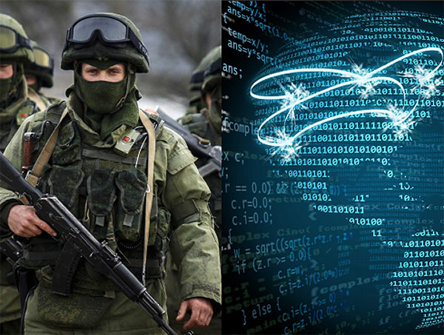
Применение в современных военных конфликтах
Информационные войны: Клаузевиц подчеркивал важность морального фактора, что в информационную эпоху приобретает особое значение. Пропаганда, дезинформация, кибератаки - все это инструменты, которые могут быть использованы для деморализации противника и достижения политических целей.
Гибридные войны: Клаузевиц считал, что война может вестись не только на физическом поле, но и с помощью других средств. Гибридные войны, сочетающие в себе военные, политические, экономические и информационные методы, являются ярким примером реализации этой идеи.
Борьба с терроризмом: Клаузевиц акцентировал внимание на важности стратегического планирования и использования всех доступных ресурсов. В борьбе с терроризмом, где противник часто скрыт и действует нетрадиционными методами, эти принципы приобретают особую актуальность.

Slide 7
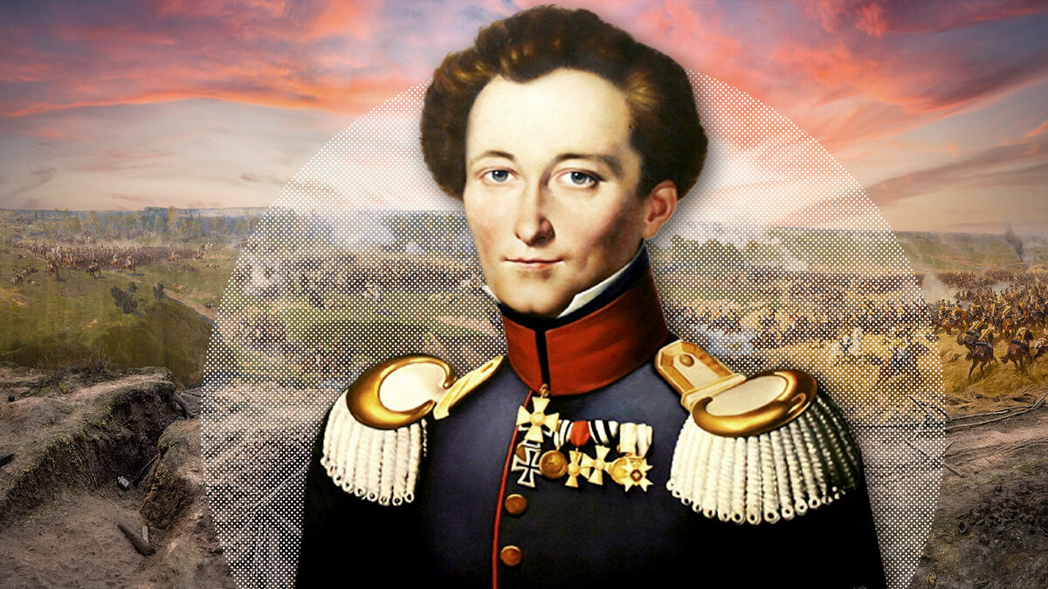
Заключение
Карл фон Клаузевиц оставил неизгладимый след в истории военной мысли.
Его идеи, несмотря на критику и необходимость переосмысления в контексте новых типов войн, по-прежнему актуальны и служат основой
для понимания современных конфликтов

